Slide 1
دورة حياة الاستحقاق
مسودة
تجديد
قيد الانتظار‬
لم يتم الوصول إلى تاريخ البدء
تجديد
تم الإلغاء
نشط
انتهت مدة الصلاحية

Slide 2
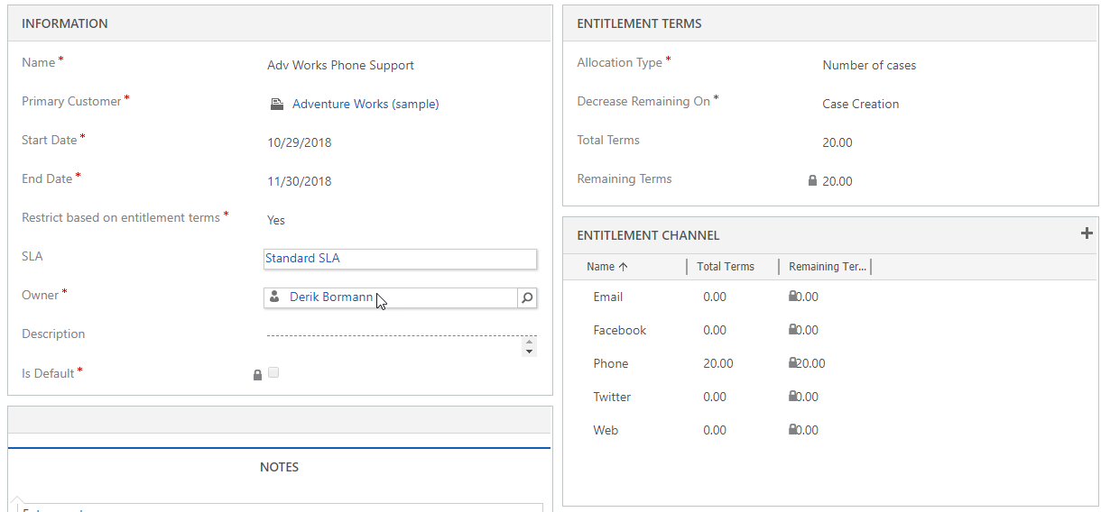

Slide 3
ما الفرق؟
متعدد الاتجاهات
القناة
متعدد
القناة
مقابل
Notes:
Multi Channel:
Offers two or more channel Experiences
Channel Experience is not Consistent
Example: Support started via Chat – When transferred to an agent you have to provide all of your information again.
Omni Channel
Customer Experience across channels is consistent
Context is used to streamline across apps

Slide 4





تبديل القناة المستند إلى الاستحقاق
زيادة الإيرادات ورضا العميل
خدمة متميزة
قيمة منخفضة
المنتج
قيمة عالية المنتج
‏‏الخدمة الذاتية مع
وضع المساعدة
‏‏الخدمة الذاتية فقط
خفض التكلفة وإضفاء استقرار لدرجة رضا العميل

Slide 5
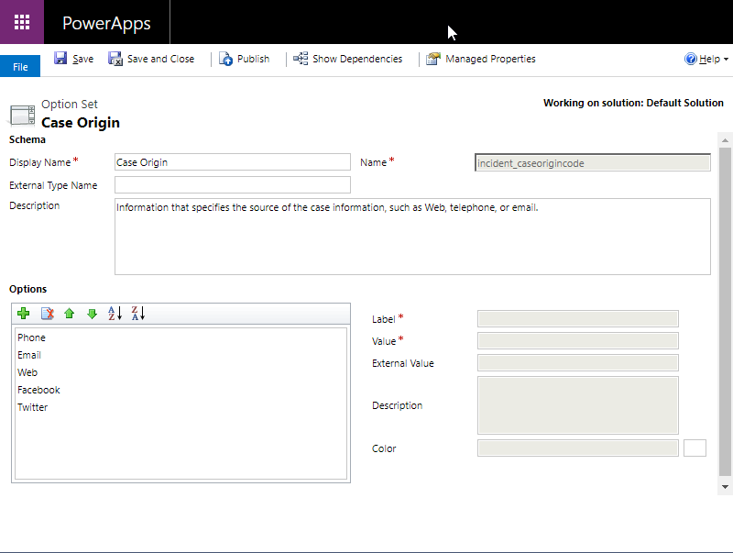

Slide 6
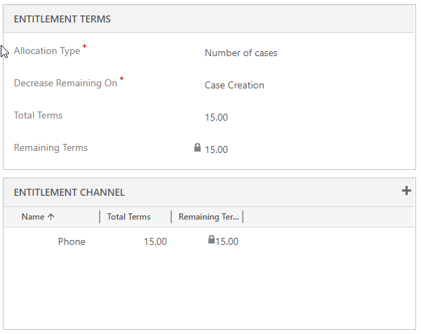

Slide 7
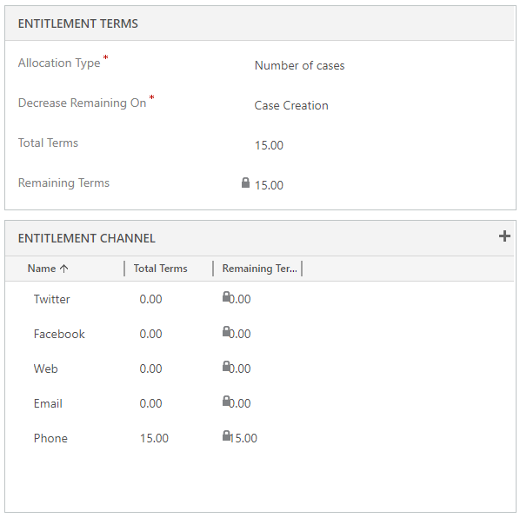

Slide 8
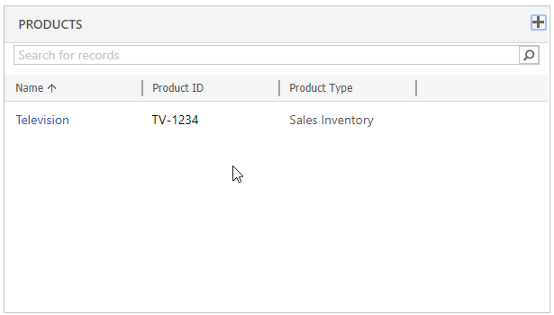
يمكن إضافة منتجات متعددة إلى استحقاق واحد.

Slide 9
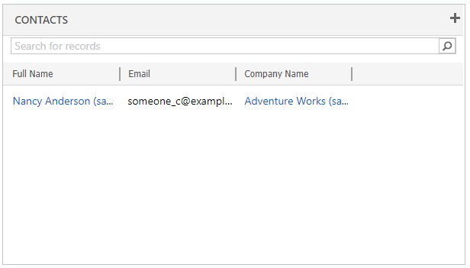
يمكن إضافة جهات اتصال متعددة إلى استحقاق واحد.

Slide 10
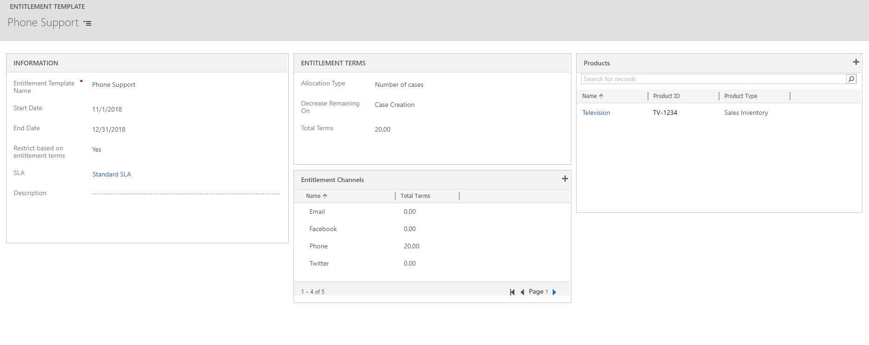
من الممكن أن تكون قد تمت الكتابة فوق تاريخي البدء والانتهاء.
يمكن تحديد قنوات الاستحقاق والمنتجات.
لا يمكن تحديد جهات الاتصال.
من الممكن أن تكون قد تمت الكتابة فوق تاريخي البدء والانتهاء.

